Slide 1
Trường Tiểu học Đại Đức
Chào mừng các thầy cô đến dự giờ thăm lớp 2A2
Môn Toán
Giáo viên: Đỗ Thị Thơm

Slide 2
Thứ Tư ngày 21 tháng 2 năm 2024
Toán
Tiết 108: Luyện Tập
1. KHỞI ĐỘNG

Slide 4
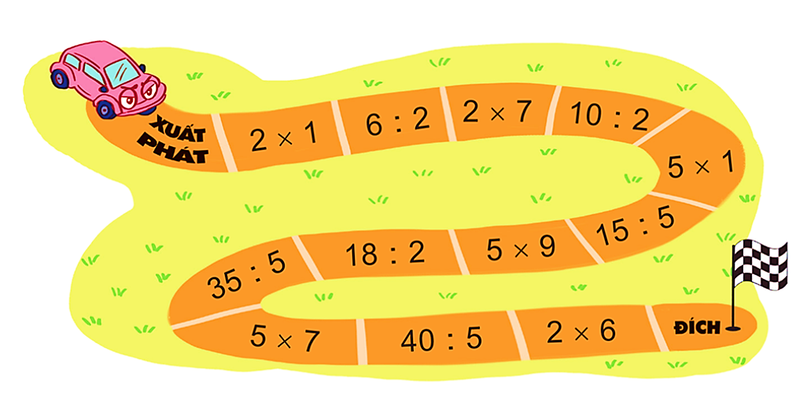
1
Tính nhẩm.
26
14
26
26
5
3
26
2
26
5
26
26
3
26
45
6
26
7
26
26
26
12
35
8

Slide 5
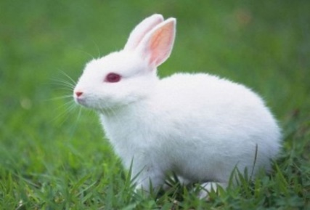
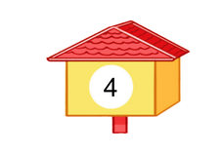
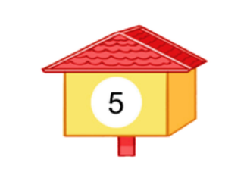
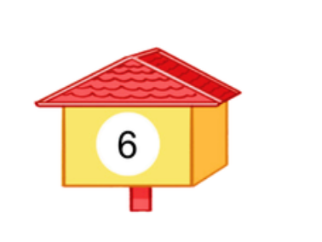
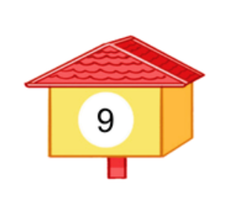
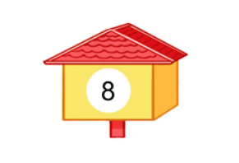
2
Tìm chuồng cho các chú thỏ.
2 x 2
30 : 5
10:2
25 : 5
18 : 2
8 : 2
40 : 5
45 : 5
2 X 3
2 X 4

Slide 6
3
Có 35 bạn tham gia đi cắm trại. Cô giáo chia đều các bạn thành 5 nhóm. Hỏi mỗi nhóm có bao nhiêu bạn?
Bài giải
Mỗi nhóm như vậy có số bạn là:
35 : 5 = 7 (bạn)
Đáp số: 7 bạn.

Slide 7
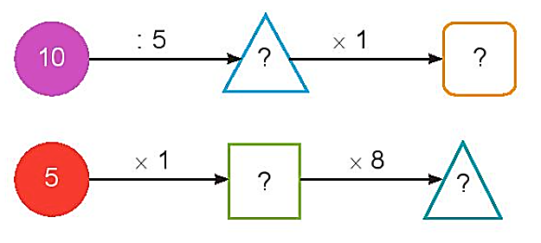
4
Số
?
a)
2
2
b)
5
40

Slide 8
Vận dụng

Slide 9
1. Nêu kết quả của phép tính
16 : 2 =
8
s
Trß ch¬i

Slide 10
2. Trong phÐp chia: 35 : 5 = 7
Số bị chia là ....... ; số chia là ....... ; 35 : 5 gọi là ..........
35
5
thương
Trß ch¬i

Slide 11
3. Thương của 45 và 5 là ?
9

